Slide 1
​
​
قسم الجغرافيا ، جامعة توركو
​مدير الأبحاث ، الأستاذ البروفيسور: يوسي س. ياوهياينن
الباحثة دكتوراه هنا هينو
الباحثة دكتوراه ميريام تيديشي
المتدربة مييو مارتيلا
​
بالتعاون مع:
البروفيسور أندريا ريسميني ، جامعة هالمستاد​
أنتي كليميتيلا عالم النفس
2020 – 2021 ​
https://sites.utu.fi/lumodi/en
hanna.heino@utu.fi
miriammtedeschi@utu.fi
LUMODI​​ ​​ لومودي ​
العلاقة بين الطبيعة والرفاهية للمهاجرين في البيئات المادية والرقمية

Slide 2
خلفية البحث
لومودي - مشروع بحثي حول العلاقة بين الطبيعة ورفاهية المهاجرين في البيئات المادية والرقمية التركيز على مدينة توركو ، فنلندا
نُفذ في 2021-2022 في قسم الجغرافيا
بتمويل من برنامج توركو للبحوث الحضرية
مهام برنامج توركو للبحوث الحضرية هي:
منع التفرقة
زيادة الشمولية
تعزيز الاندماج وزيادة التفاعل متعدد الثقافات
استخدام الخدمات الرقمية لتعزيز الصحة والرفاهية

Slide 3
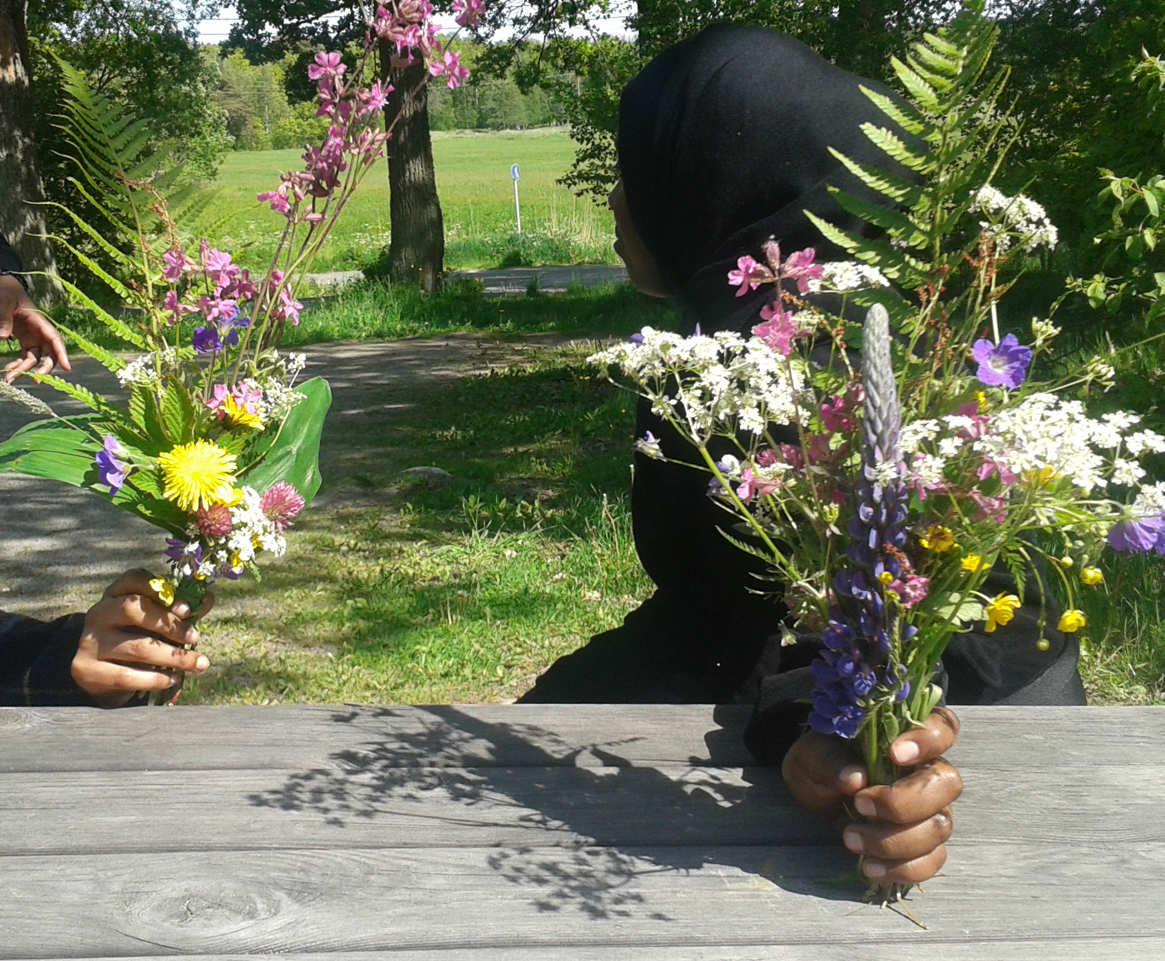
مشروع لومودي
تدعم الطبيعة صحة الناس وتكاملهم ورفاهيتهم
درس مشروع لومودي
أنشطة أوقات الفراغ للمهاجرين في الطبيعة من أجل حياة حضرية متصلة وذات مغزى ومتماسكة وصحية
كانت المجموعات المستهدفة من السكان الناطقين بالعربية والصومالية والروسية في توركو ، وهي بلدة يبلغ عدد سكانها 195000 نسمة في جنوب غرب فنلندا
تصوير أنتي كليميتيلا

Slide 4
أسئلة البحث
كيف يختبر الجيل الأول من المهاجرين في توركو الطبيعة؟
كيف تساهم الطبيعة في اندماجهم ورفاههم؟
ما هي العوائق التي تحول دون الوصول إلى الطبيعة؟
كيف ينبغي تحسين الخدمات والحلول الرقمية الحالية لدعم تجربة الطبيعة ورفاهها بشكل أفضل ؟

Slide 5
المواد والطرق
الدراسة الاستقصائية
304 مشارك
الناطقين بالعربية 84 ، الناطقين بالروسية 89 ، الناطقين بالصومالية 131
ملاحظات / مشاهدات
7 رحلات للطبيعة مع المهاجرين
مقابلات متعمقة
18 شخصًا
استكشافات (طريقة إثنوغرافية) دراسة وصفية( تسمح بالمراقبة عن بعد)
13 شخصًا يقدمون معلومات حول بيئتهم اليومية
فترة أسبوعين في عام 2021
ورشات عمل
ورشة عمل مشتركة لكل المجموعات اللغوية
ورشة المستقبل للجميع

Slide 6
النتائج
تصوير أنتي كليميتيلا

Slide 7
الحواجز الحالية الاجتماعية والعاطفية والثقافية والمادية للوصول إلى الطبيعة
الاجتماعية
العاطفية
الثقافية
المادية
وحيد مقابل مع رفيق
الخوف مقابل الأمان
لا "فكرة" عن الطبيعة والرفاهية
المواسم والطقس
الاقصاء مقابل الاندماج
الشعور بأنك في
المنزل مقابل الشعور بالضياع
الخاصة مقابل لغة البلد الجديدة
المسافة وإمكانية الوصول
العادات الاجتماعية القديمة والجديدة
البرية مقابل الطبيعة الحضرية
حقوق الجميع
المعدات والزي المناسب
صممه أندريا ريسميني

Slide 8
(Gentin et al. 2019) الاندماج القائم على الطبيعة
ثلاثة أنواع من الاندماج:
الاندماج التفاعلي: الصداقات والتفاعلات الاجتماعية
اندماج الهوية: الروابط العاطفية لمجموعات وأماكن جديدة
الاندماج الثقافي: اكتساب المعارف والكفاءات الجديدة ، والجوانب الثقافية ، والممارسات المشتركة ، والقواعد العامة للسلوك
يمكن أن تكون الطبيعة وسيلة للاندماج والرفاهية ، وموردًا يمكن للجميع الوصول إليه على قدم المساواة.

Slide 9
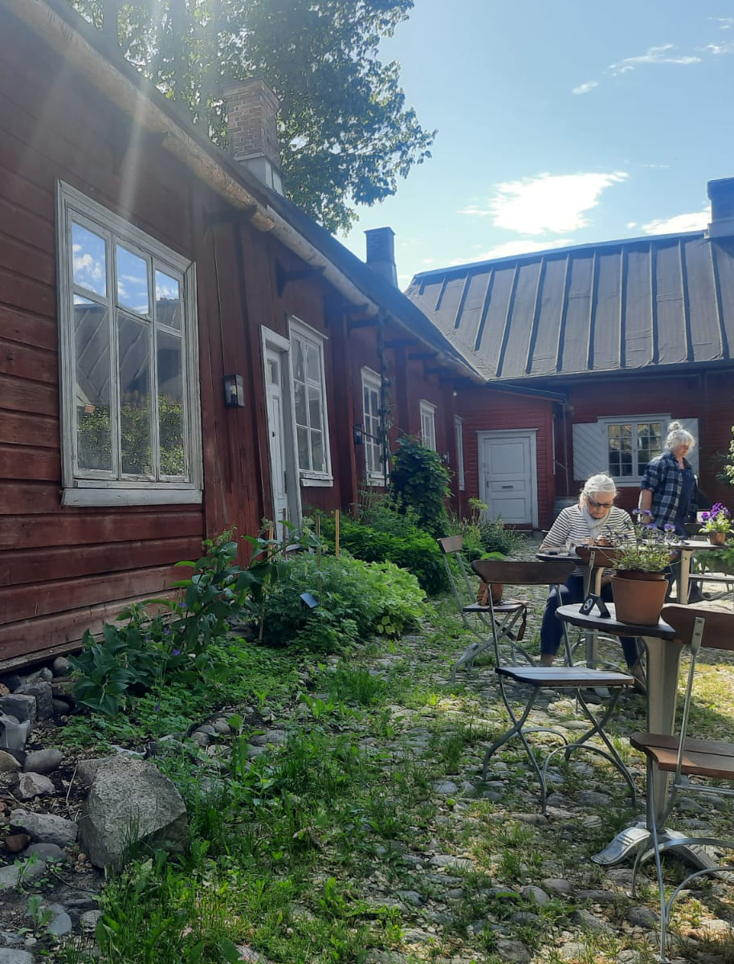
ظهرت ثلاثة أبعاد من البحث لتجارب المهاجرين في الطبيعة
البعد الاجتماعي: الطبيعة كتجربة مجتمعية ، ذات غرض
البعد العاطفي: الطبيعة كمرآة لذكريات الوطن السابق
البعد المعياري: الطبيعة كعنصر منظم ، وليس عنصرًا بريًا
تصوير فاديم بيسونوف

Slide 10
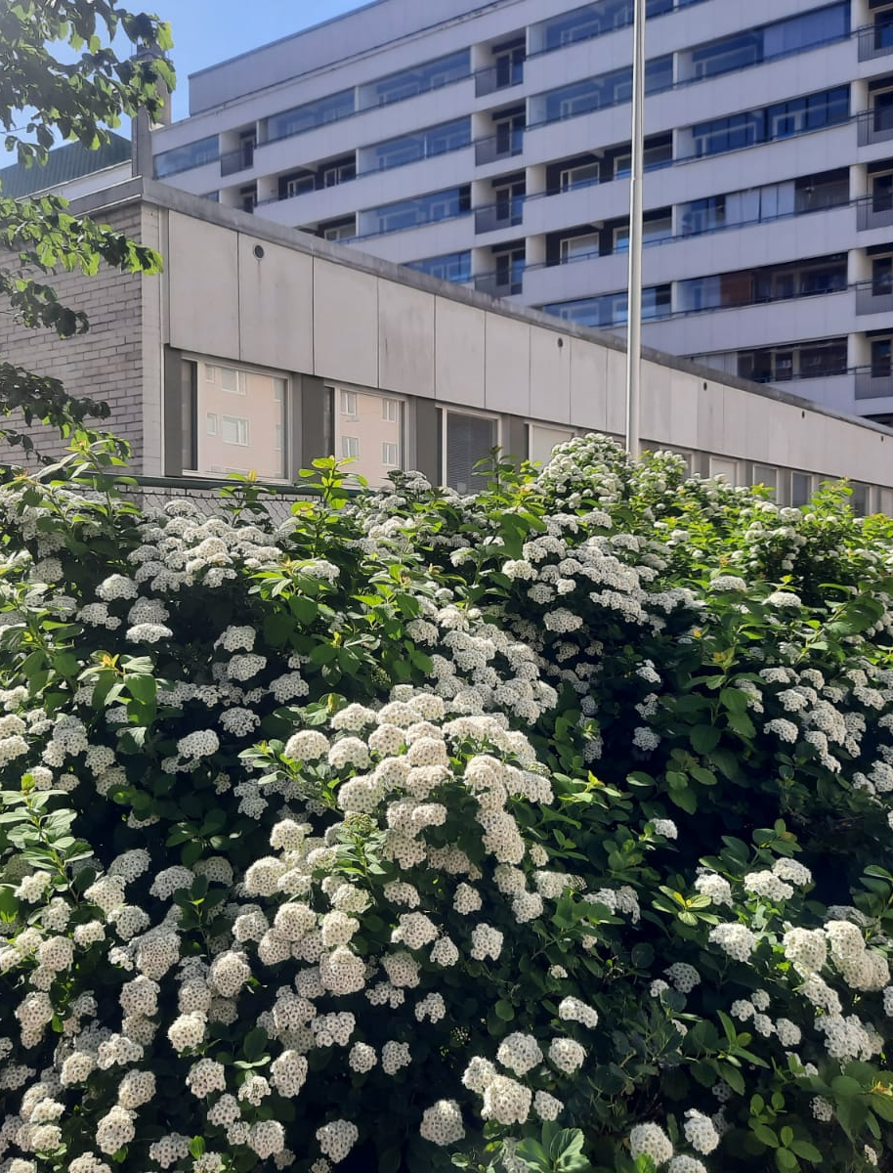
نحو اندماج قائم على الطبيعة للمهاجرين
البعد الاجتماعي
دعم الاندماج التفاعلي
البعد العاطفي
دعم اندماج الهوية
البعد المعياري
دعم الاندماج الثقافي
تصوير فاديم بيسونوف

Slide 11
استخدام المستجيبين للخدمات الرقمية لتعزيز الطبيعة والرفاهية
الرسم البياني أندريا ريسميني

Slide 12
المراجع
Gentin, S., Chondromatidou, A.M., Pitkänen, K., Dolling, A., Præstholm, S., Pálsdóttir, A.M., 2018. Defining nature-based integration–perspectives and practices from the Nordic countries. Reports of the Finnish Environment Institute, 16. Retrieved on August 5th, 2021, from http://hdl.handle.net/10138/236244.
Gentin, S., Pitkänen, K., Chondromatidou, A.M., Præstholm, S., Dolling, A., Palsdottir, A.M., 2019. Nature-based integration of immigrants in Europe: A review. Urban Forestry and Urban Greening, 43 (September 2018), 126379. https://doi.org/10.1016/j.ufug.2019.126379
Jabbar, M., Yusoff, M.M., Shafie, A., 2021. Assessing the role of urban green spaces for human well-being: A systematic review. GeoJournal, 1–19. https://doi.org/10.1007/s10708-021-10474-7
Jay, M. Schraml, U., 2009. Understanding the role of urban forests for migrants—Uses, perception and integrative potential. Urban Forestry & Urban Greening, 8(4), 283–294. https://doi.org/10.1016/j.ufug.2009.07.003
Kaplan, R., Kaplan, S., 1989. The Experience of Nature: A Psychological Perspective. Cambridge, UK: Cambridge University Press.
Leikkilä, J., Faehnle, M., Galanakis, M., 2013. Promoting interculturalism by planning of urban nature. Urban Forestry and Urban Greening, 12(2), 183–190. https://doi.org/10.1016/j.ufug.2013.02.002
Pitkänen, K., Oratuomi, J., Hellgren, D., Furman, E., Gentin, S., Sandberg, E., Øian, H., Krange, O., 2017. Nature-based integration: Nordic experiences and examples. Hørsholm: Nordic Council of Ministers.

